Slide 1



최고 조 (구 6조)현 1조
*최고조 놈*
배형근
**이하**
이주희 김용준 홍지영

Slide 2
버전정보
Elasticsearch : 7.10.1
Hadoop: 3.1.1
Apache-Zookeeper: 3.5.6
Apache Kafka: 2.4.1
Spark: 2.4.7

Slide 3
빅데이터 에코 시스템
빅데이터는 수집, 정제, 적재, 분석, 시각화의 여러 단계를 거치며 여러가지 기술을 이용하여 처리되고, 이것을 통틀어 빅데이터 에코 시스템이라 함

Slide 4

ELK+*Beats
Elastic search
Near Realtime:
거의 실시간 검색 플랫폼이라는 특징
Cluster:
전체 데이터를 함께 보유하고 모든 노드에서 연합 인덱싱 및 검색 기능을 제공하는 하나 이상의 노드 모음
Node:
클러스터의 일부이며 데이터를 저장하고 클러스터의 인덱싱 및 검색기능에 참여하는 단일 서버

Slide 5

ELK+*Beats
Logstash
Input:
Logstash에 데이터를 가져옴
filter:
파이프라인의 중간 처리 장치
ex) grok(구문 분석), mutate(변환수행), drop(이벤트를 삭제),clone(이벤트 복사)
output:
Logstash에 들어온 데이터를 내보냄

Slide 6





ELK+*Beats
Beats
FileBeat
서버에서 로그파일을 제공
PacketBeat
응용 프로그램 서버간 에 교환되는 트랜잭션에 대한 정보를 제공하는 네트워크 패킷 분석기
MetricBeat
운영 체제 및 서비스에서 Metrics를 주기적으로 수집하는 서버 모니터링 에이전트
WinlogBeat
Windows 이벤트 로그를 제공

Slide 7
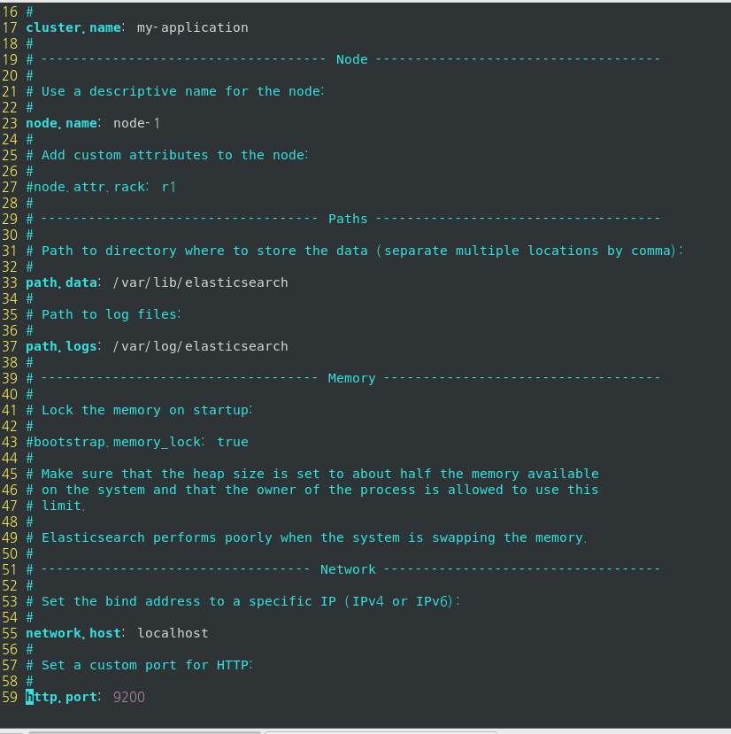
ELK+*Beats
Elastic search 환경설정
/etc/elasticsearch/elasticserch.yml
-> 설정파일
이곳에서 노드 설정을 통해 클러스터를 구축 할 수 있음
->이번 실습의 경우 싱글노드로 수행
/var/log/elasticsearch/<cluster.name>.log
/var/lib/elasticsearch

Slide 8
수집
처리
저장
관리
분석 및 시각화
Kafka
Beat
Logstash
Flume
Kafka
Spark
Logstash
Hadoop
Elasticsearch
MariaDB
Zookeeper
Kibana

Slide 9
수집
정형(EX: bitcoin.csv)
ETL, FTP ,API ,EBToDB, Rsync, Sqoop
반정형(EX: accounts.json)
Sensing, Streaming, Flume, Scribe, Chukwa
비정형(EX: weather open API)
Crawling, RSS, Open API, Scrapy, Kafka

Slide 10
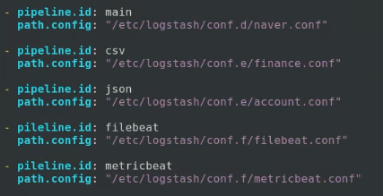
etc/logstash/pipelines.yml

Slide 11
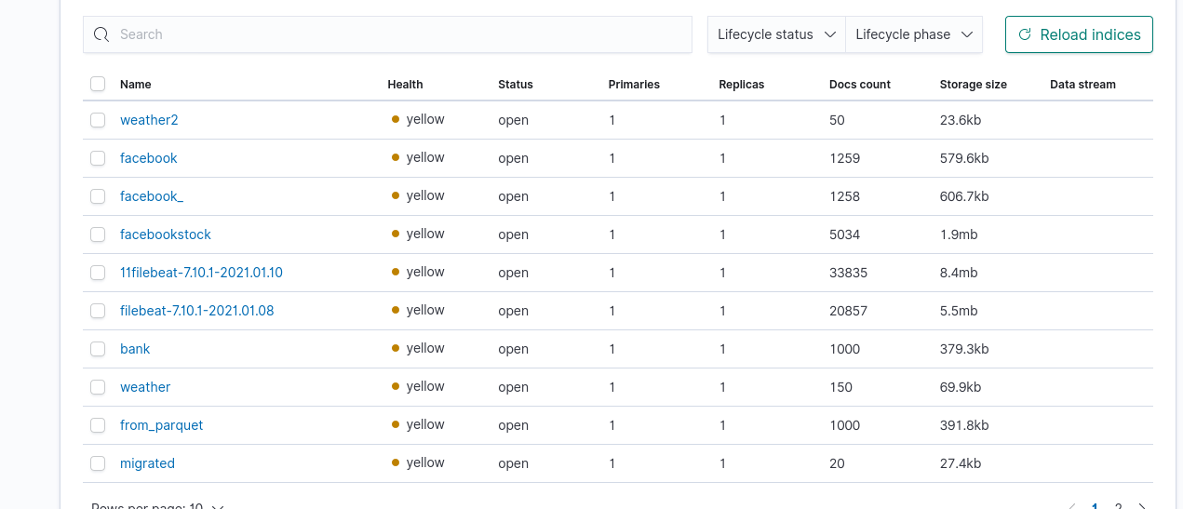
etc/logstash/pipelines.yml

Slide 12
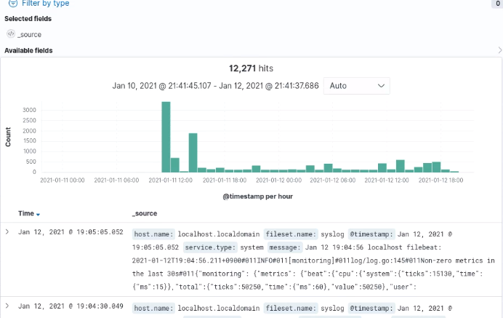
etc/logstash/pipelines.yml

Slide 13

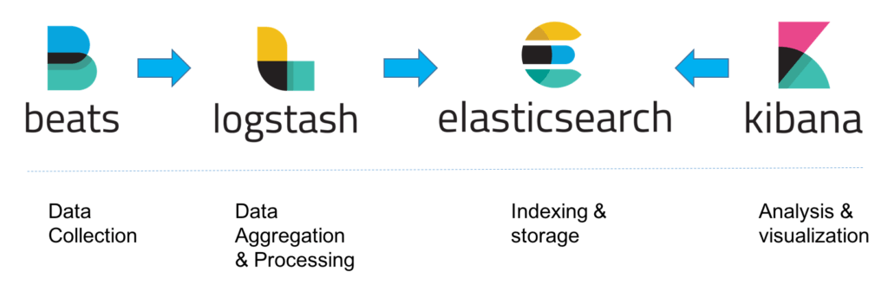
한대에서 구축

Slide 14
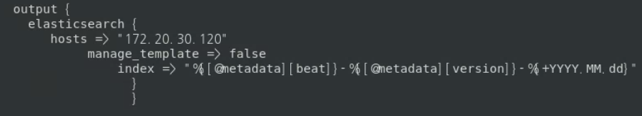
Output 다른 ip 설정

Slide 15
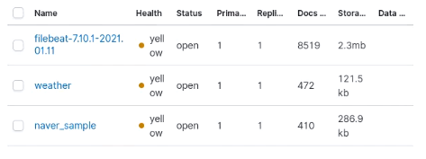
Output 다른 ip 설정

Slide 16
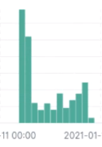
Output 다른 ip 설정

Slide 17
여러 대에서 구축

Slide 18

카프카(kafka)
Producer, consumer, broker
Producer 가 특정 topic 메시지 생성 후 broker에 전달하면
Broker가 전달받은 메시지를 topic 별로 분류해서 쌓음
그럼 해당 topic을 구독하는 consume들이 메시지를 가져가서 처리
Scale-out 과 high availability를 위해 broker들이 cluster로 구성되어 동작
그래서 broker가 1개 밖에 없을 때도 작동
consumer 가 가져가는 형태라서 broker에 많은 메시지를 쌓아도 성능이 크게 감소하지 않고 처리된 메시지를 일정 기간동안 삭제하지 않기 때문에 처리 도중에 문제가 생기거나, 처리 로직이 변경되었을 경우 consumer가 메시지를 다시 처리

Slide 19
Kafka-logstash-ES

Slide 20
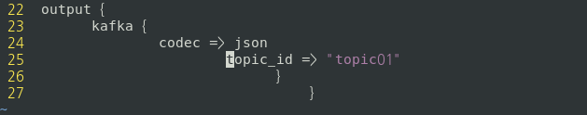
Output Kafka

Slide 21
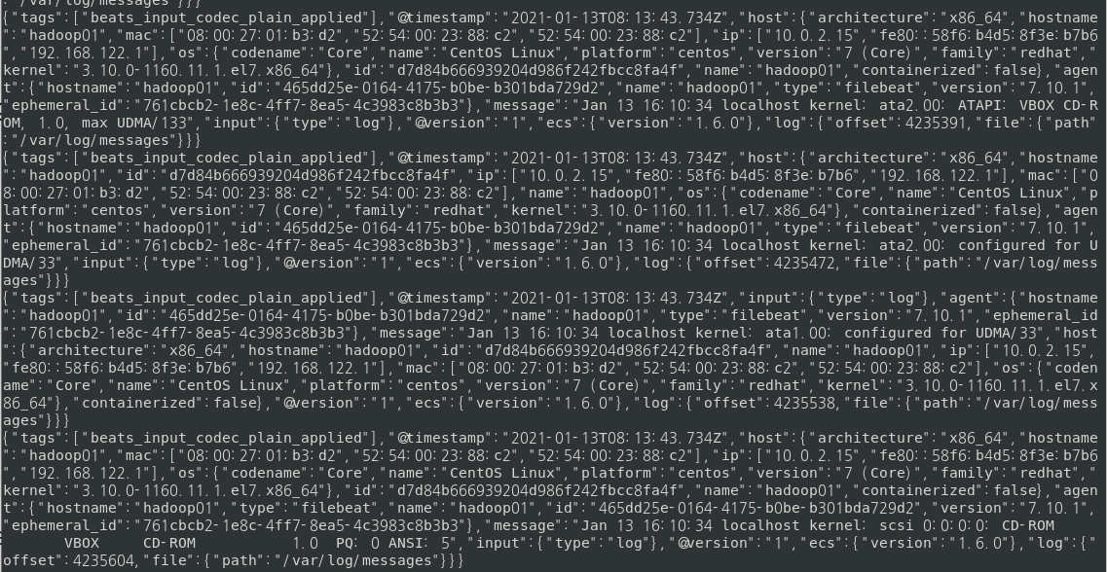
Output Kafka

Slide 22
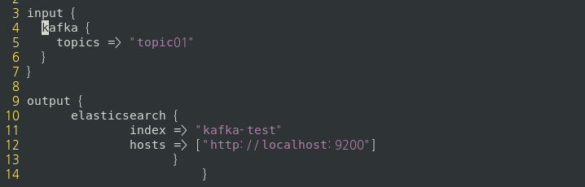
Output Elasticsearch

Slide 23
Output Elasticsearch

Slide 24
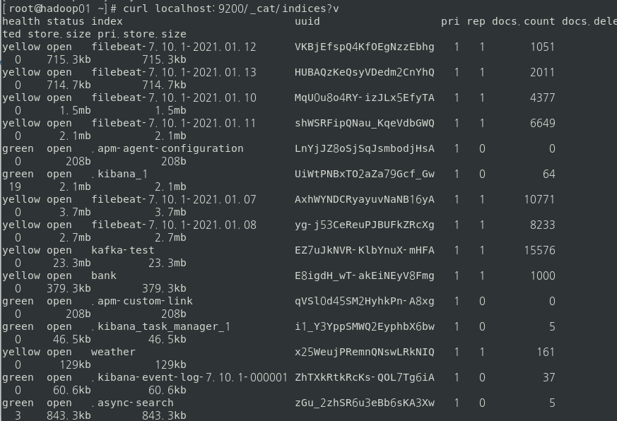
Output Elasticsearch

Slide 25
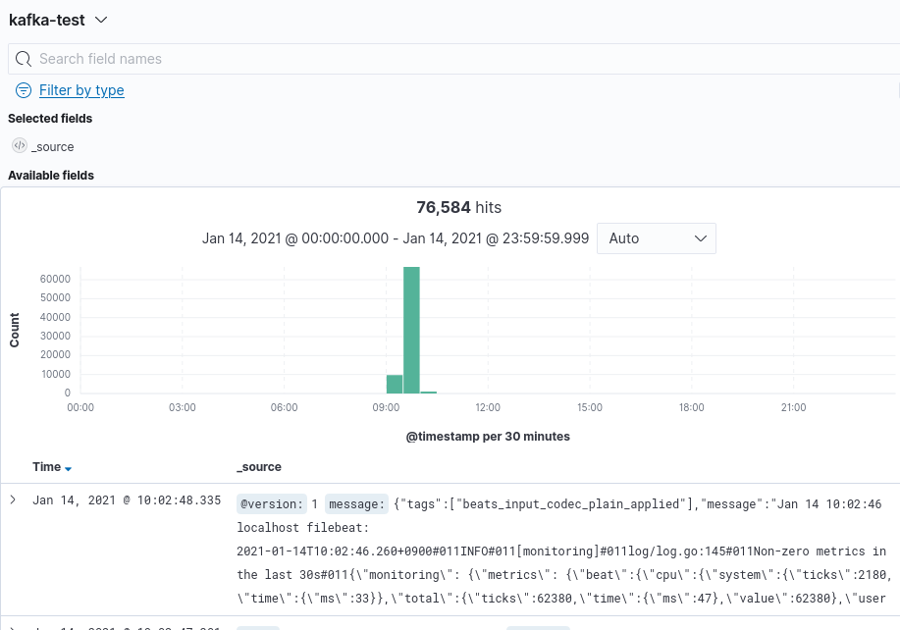
Output Elasticsearch

Slide 26
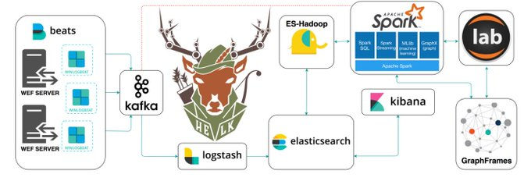
ELK + Hadoop

Slide 27
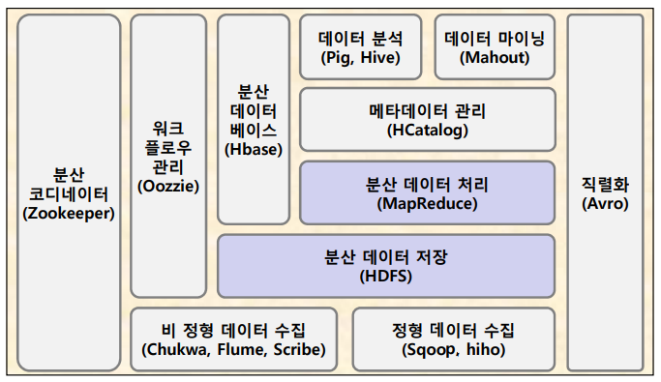
하둡(Hadoop)

Slide 28
하둡(Hadoop)
대용량 데이터를 분산 처리하는 자바기반의 오픈소스 프레임워크
분산 파일 시스템인 HDFS에 데이터 저장, 분산 처리 시스템인 Mapreduce를 이용해 데이터를 처리
데이터 복제본을 저장 -> 안정성/신뢰성 보장
Namenode , Secondary Namenode, Datanode
1대의 Master서버에 4000+이상의 Datanodes를 운영 가능
API지원 및 Python, Java, C/C++

Slide 29
HDFS
Hadoop Distributed File System (하둡 분산 파일 시스템)
클러스터에 파일을 분산하여 저장하고 관리 -> 대용량의 파일 을 처리하기에 적합
파일을 meta data와 content data로 분리하여 각각 namenode와 datanode에 저장
정형화나 정규화 되지 않은 Raw Data를 포함하여 모든 데이터를 저장 가능하다는 점에서 정형데이터만 저장하는 Data Ware와 비교됨

Slide 30
Mapreduce, Yarn
맵 리듀스
MapReduce는 구글에서 분산 컴퓨팅을 지원하기 위한 목적으로 제작하여 2004년 발표한 소프트웨어 프레임워크로 HDFS에 저장된 파일이용( 함수 생각 map(), reduce() )
얀
맵리듀스의 상위 호환. 기존의 맵리듀스의 확장성 및 프로세싱 속도의 제약, 즉 단일 잡트레커를 배치 프로세스로써의 실행은 병목형상을 해결하였고 하둡 2.0 버전부터 출시

Slide 31
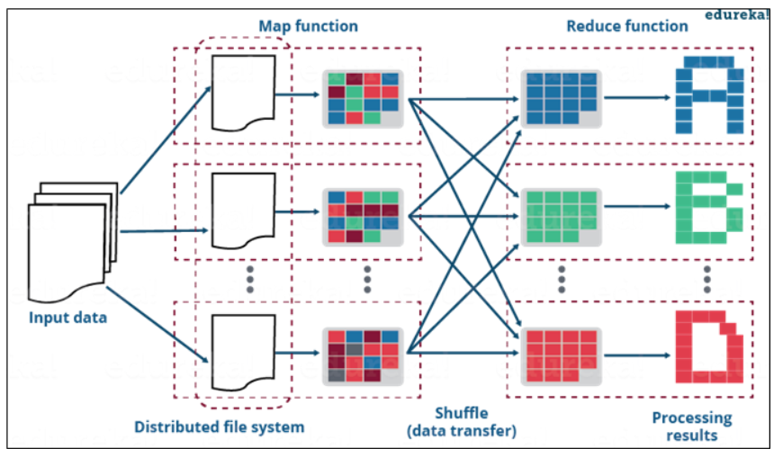
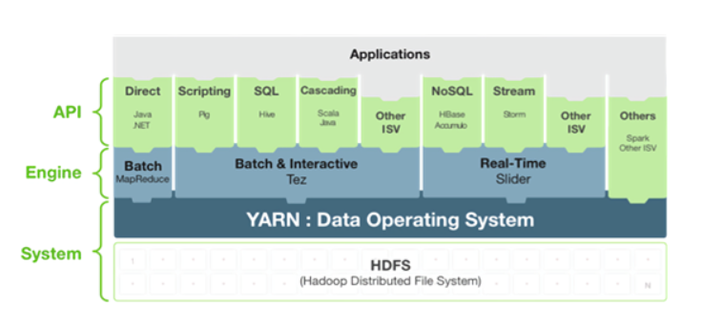
Mapreduce, Yarn

Slide 32
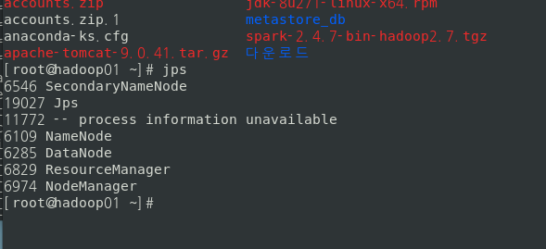
하둡 설치

Slide 33
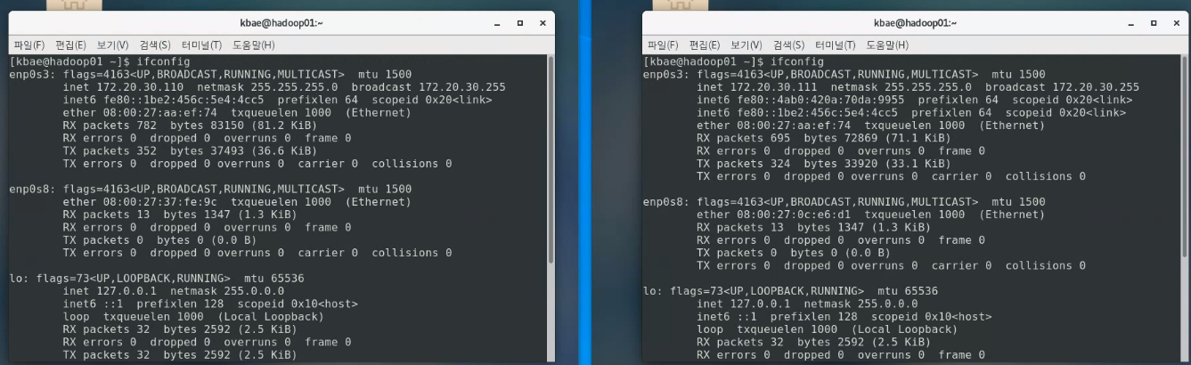
Master, Slave

Slide 34
Master, Slave

Slide 35
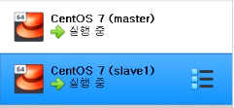
Master, Slave
Name node
Secondary node
Data node

Slide 36
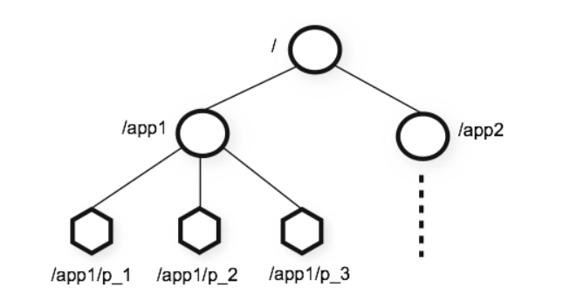
주키퍼(zookeeper)
주키퍼는 분산 어플리케이션을 위한 고성능 코디네이션
환경에서 다중의 서버에 집합을 묶어서 관리해주는 시스 템에서 장애, 동기화 등 문제발생시 해결을 쉽게 하기 위한 것
데이터 모델
디렉토리 구조기반의 (znode) 라는 데이터 저장 객체를 제공
하며 계층화 된 구조로 저장하기 용이하다

Slide 37
단기간 목표

Slide 38
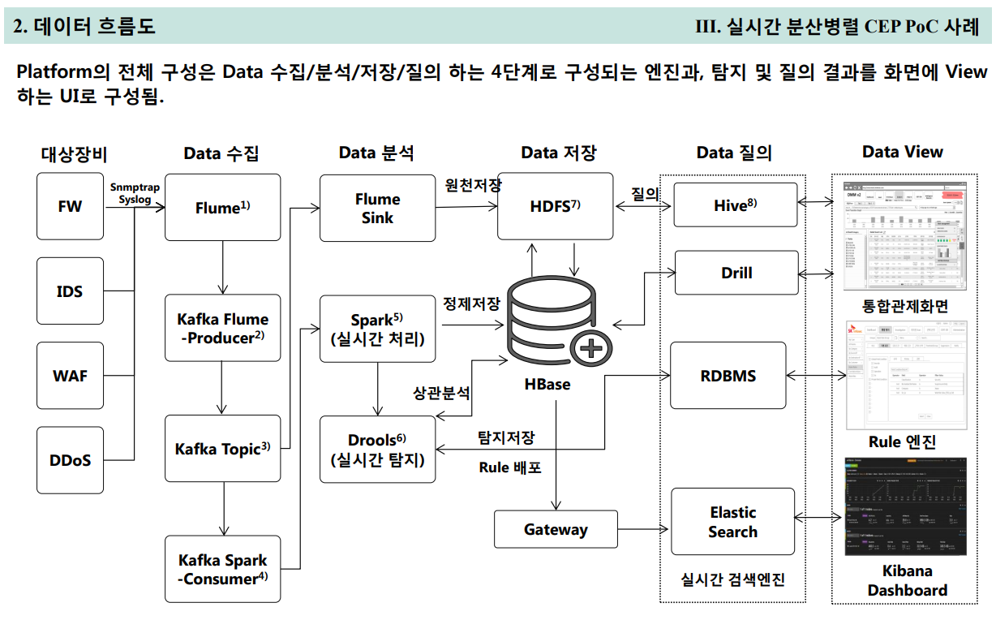

Slide 39
수집 및 적재
저장
실시간 검색
분석 및 시각화
Flume
Kafka
Beat
Logstash
Hadoop
Elasticsearch
Kibana

Slide 40



수집 및 적재
분석
저장
질의 및 시각화
Kafka
Beat
Logstash

